Slide 1

Особенности формирования читательской грамотности на уроках английского языка
МОБУ «Сясьстройская СОШ №1»
Подготовила: учитель английского языка
Недосеко Елена Леонидовна

Slide 2
«Чтение – вот лучшее учение!»
А.С. Пушкин
Чтение является одним из важнейших видов коммуникативно-познавательной деятельности обучающихся. Оно направлено на извлечение информации из текста. Чтение служит для практического овладения иностранным языком, является способом изучения языка и культуры, средством информационной и образовательной деятельности и средством самообразования. Чтение развивает иные виды коммуникативной деятельности. Чтение даёт большие возможности для воспитания и всестороннего развития школьников средствами иностранного языка. Сегодня речь пойдет о формировании читательской грамотности на уроках английского языка.

Slide 3
Основными этапами работы с текстом при формировании читательской компетенции на уроках английского языка у обучающихся являются:
Предтекстовый (Pre-reading).
Текстовый (While-reading).
Послетекстовый (Post-reading).

Slide 4
1. Предтекстовый (Pre-reading)
Упражнения на соотнесение слова с темой:
- заполнить пропуски в предложении одним из указанных слов.
- Найти и замените слова в предложении, которые не подходят по смыслу.
- В каждой группе слов найти одно с наиболее общим значением.
- Каждой группе слов найти одно, не принадлежащее по значению к этой группе.
- Назвать слово, с которым ассоциируются все слова данного тематического ряда.
Упражнения на понимание лексико-тематической основы текста:
прочитать опорные слова и словосочетания текста и назвать его тему,
записать ключевое слово заголовка и составьте схему, заполняя её ассоциациями.
взглянуть на фотографию и выбрать из списка слов те, которые подходят для описания ситуации, изображённой на ней,
ознакомиться с новыми словами и словосочетаниями (которые даны с переводом) и, не читая текст, скажать, о чём может идти в нём речь,
расположить слова и фразы, определяющие содержание текста, в последовательности происходящих событий.

Slide 5
Упражнения с заголовком текста
- Прочитать заглавие и сказать, о чём (о ком), по-вашему, мнению, будет идти речь в тексте.
- Перевести заглавие и ответить на вопросы: 1) по какому слову заглавия можно определить, о чём идёт речь...? 2)Какое словосочетание наводит на мысль о том, что ...?
Упражнение в опознавании интернационализмов
- Найти во второй колонке перевод к каждому слову из первой (без словаря), опираясь на графический образ слов.
- Подчеркнуть в данных утверждениях интернациональные слова, определить их значение в родном языке и иностранном языках.
- Распределить весь список слов на две колонки: интернационализмы и «ложные -друзья переводчика», предварительно прочитав следующие словосочетания.
Упражнения с вопросами до прочтения текста
Предугадать/предсказать или найти ассоциации с иллюстрацией или заголовком текста. Использование приема «мозговой штурм».
- Ответить на вопросы, которые помогут обучающимся вспомнить знания по проблемам, затронутым в тексте.

Slide 6
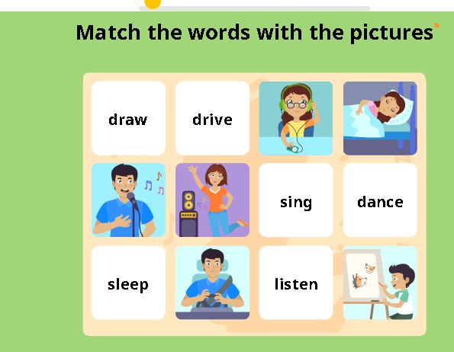
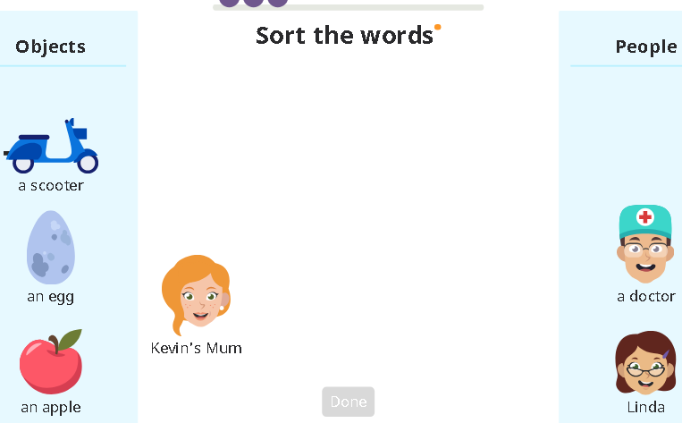
Формирование читательской грамотности на примере использования образовательной платформы учи.ру
Предтекстовый этап 3 и 5 кл

Slide 7
2. Текстовый (While-reading) этап
Задания:
найти ответы на предложенные вопросы;
подтвердить правильность или ложность утверждений, либо выявить, что в тексте не упомянуто;
составить предложения по порядку;
найти соответствия;
выполнить задание на множественный выбор;
подобрать подходящий заголовок к каждому из абзацев;
догадаться о значении слова или слов по контексту, какой из предложенных переводов слова наиболее точно отражает его значение в данном контексте;
восполнить недостающую информацию
во время чтения текста заполнить таблицу

Slide 8
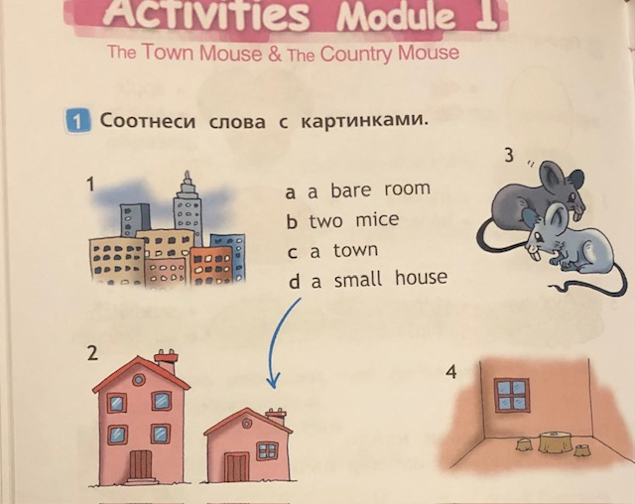
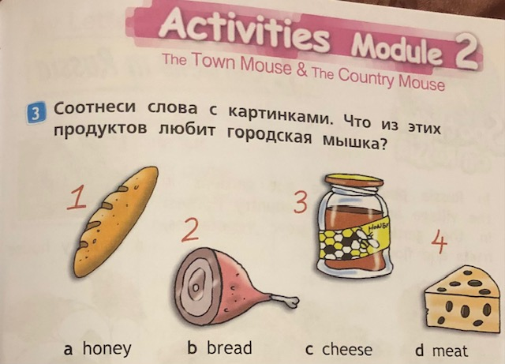
Формирование читательской грамотности
на примере использования материалов учебника
2 класс. Текстовый этап

Slide 9
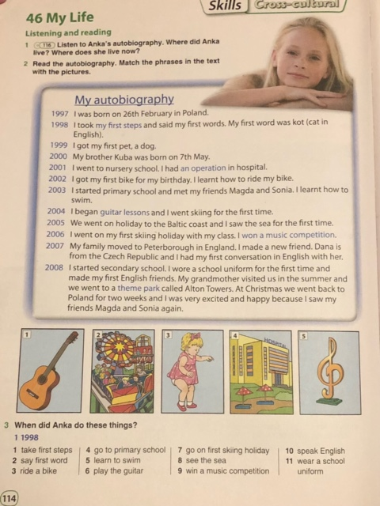
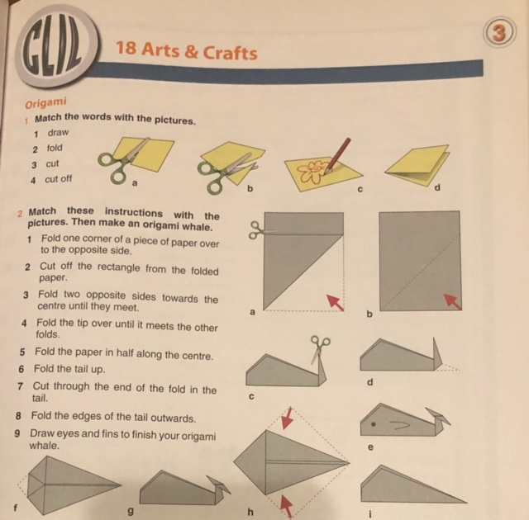
5 класс Чтение с различными стратегиями.
Упражнения1. Предтекстовый этап. Упражнения 2 и 3 Текстовый этап

Slide 10
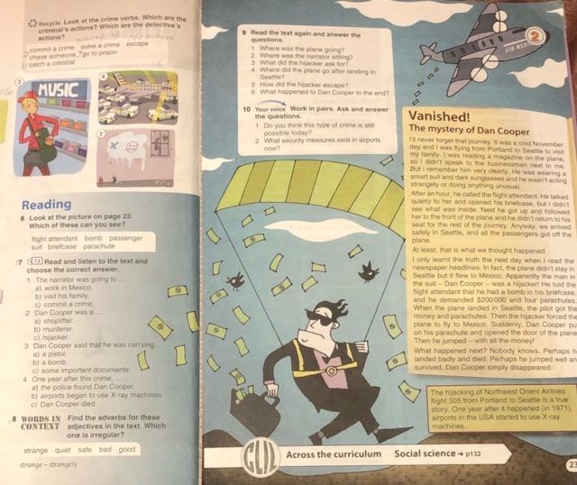
8 класс Чтение с различными стратегиями Упр6 Предтекстовый этап, упр 7-8 текстовый этап, упр.10 послетекстовый этап

Slide 11
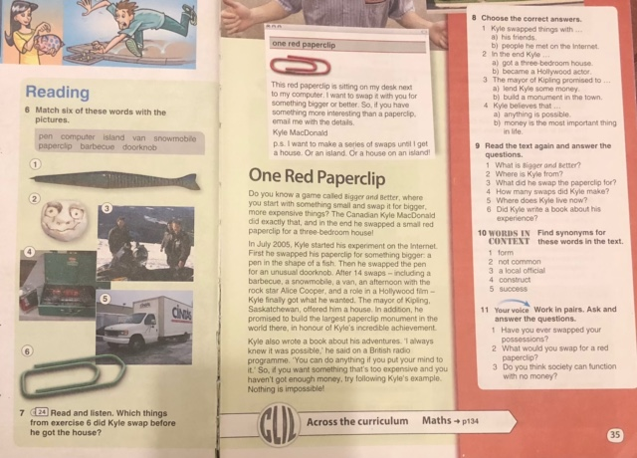
8 класс Чтение с различными стратегиями упр.6,7 предтекстовый этап, упр.8-10 текстовый этап, упр 11 послетекстовый этап

Slide 12
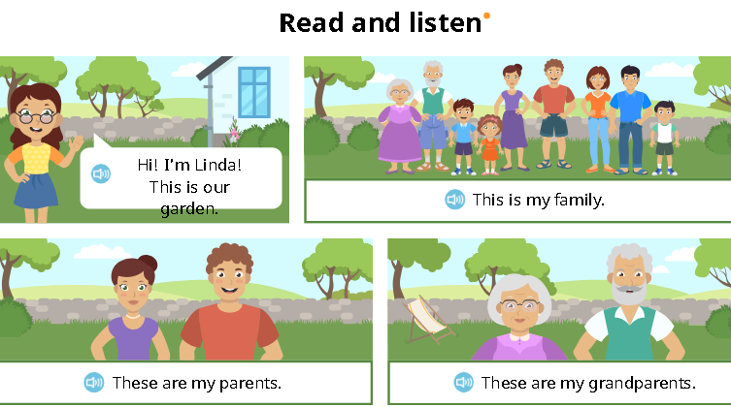
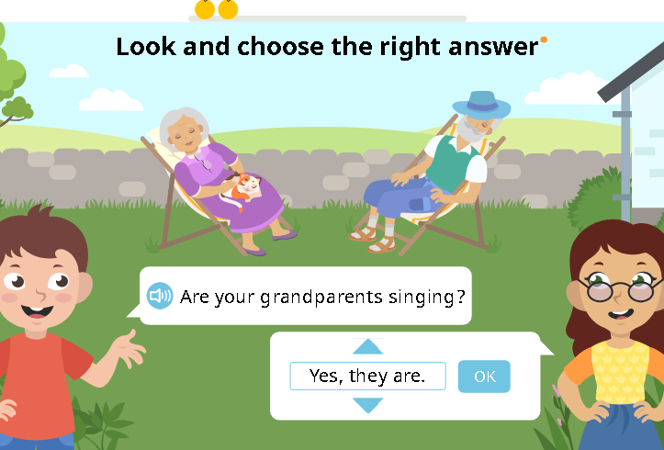
3 класс Чтение с детальным пониманием на учи.ру. Текстовый этап

Slide 13
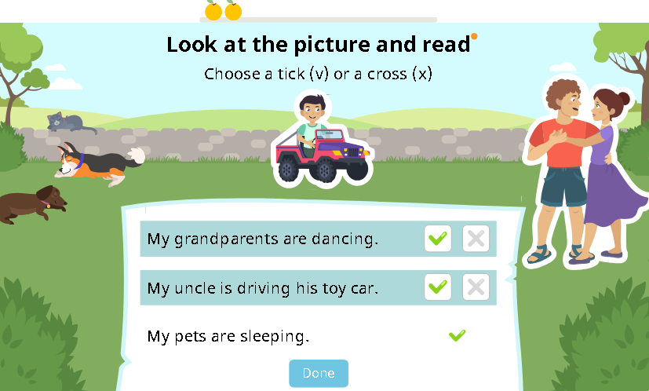
3 класс Задание с детальным пониманием на учи.ру. Текстовый этап

Slide 14
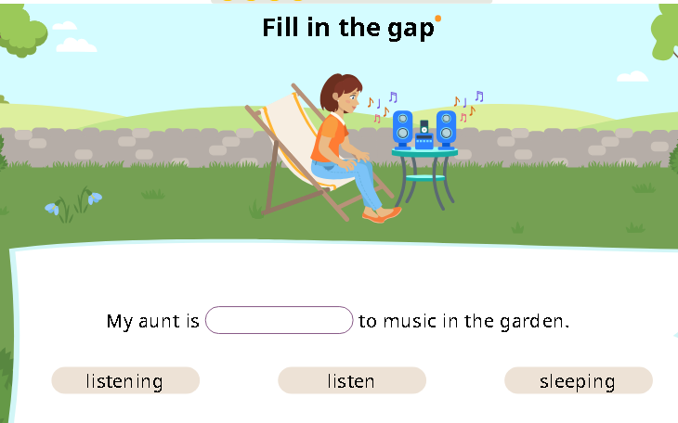
3 класс Чтение с детальным пониманием на учи.ру. Текстовый этап

Slide 15
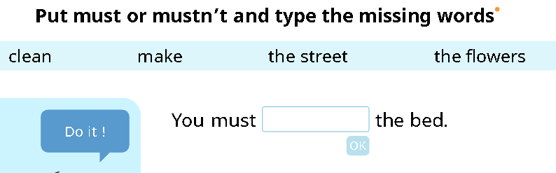
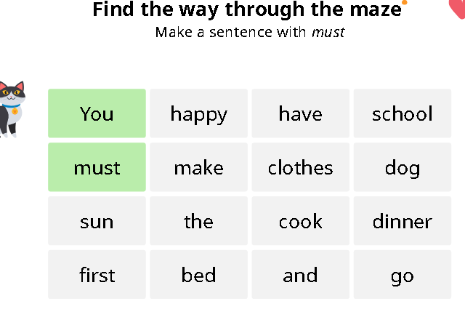
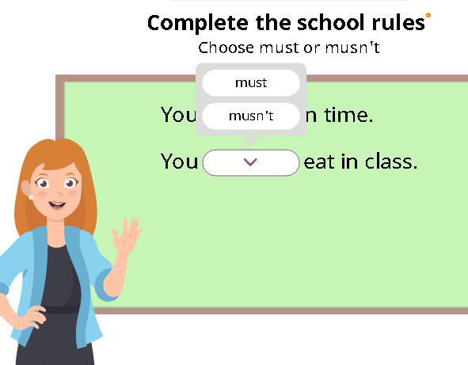
4 класс Чтение с детальным пониманием. Текстовый этап

Slide 16
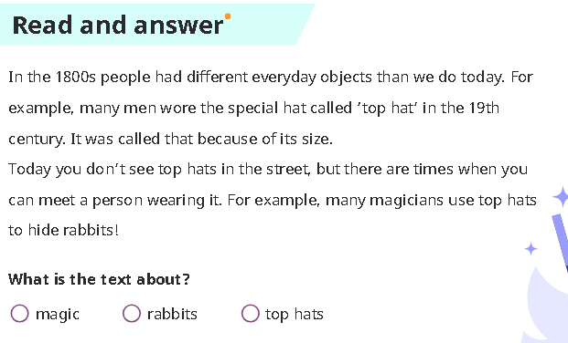
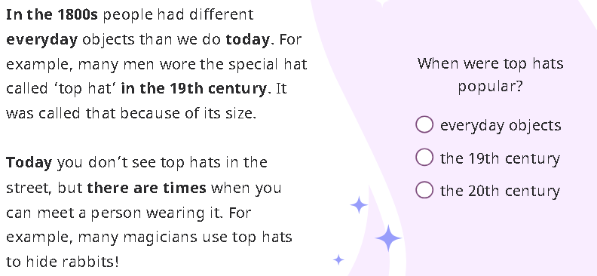
6 класс Чтение с общим пониманием прочитанного на учи.ру. Текстовый этап
Чтение с детальным пониманием

Slide 17
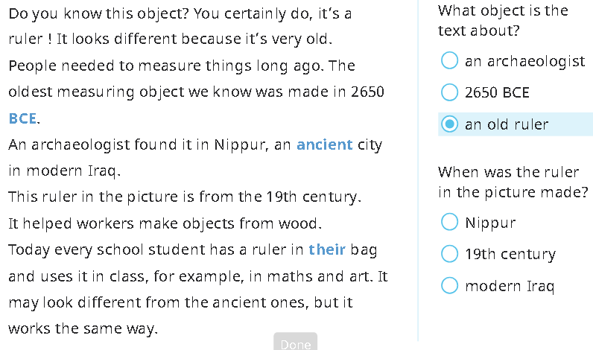

Slide 18
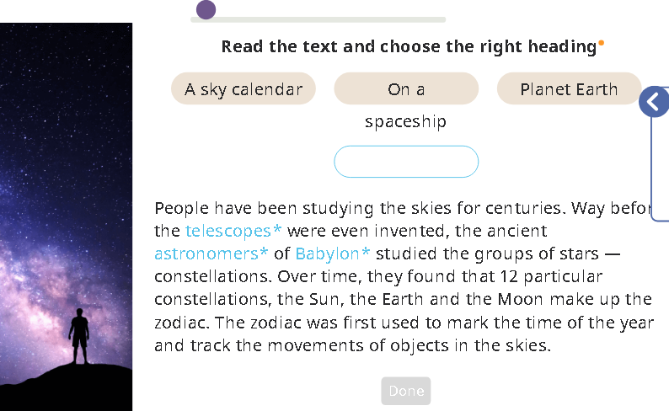
8 кл учи.ру Чтение с общим пониманием прочитанного. Текстовый этап

Slide 19
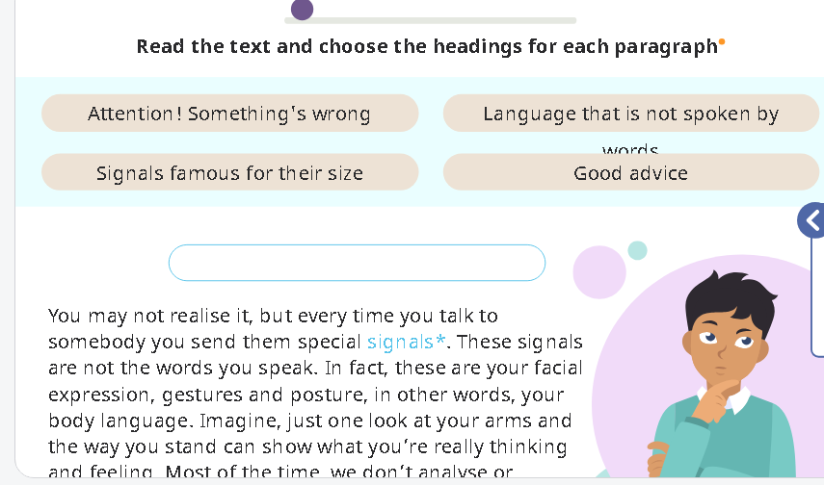
8 класс Чтение с общим пониманием прочитанного Задание на учи.ру Текстовый этап

Slide 20
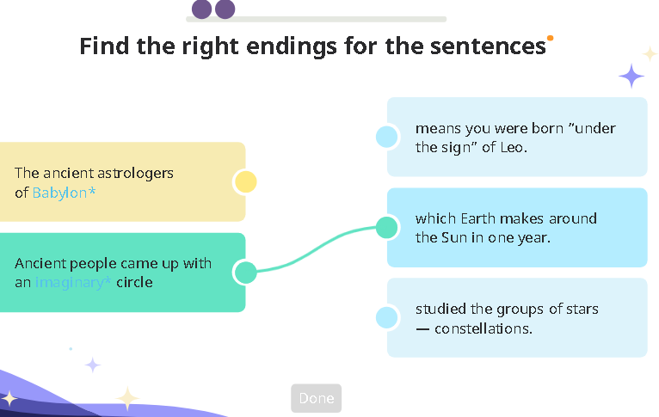
8 класс Чтение с детальным пониманием Задание на учи.ру .Текстовый этап

Slide 21
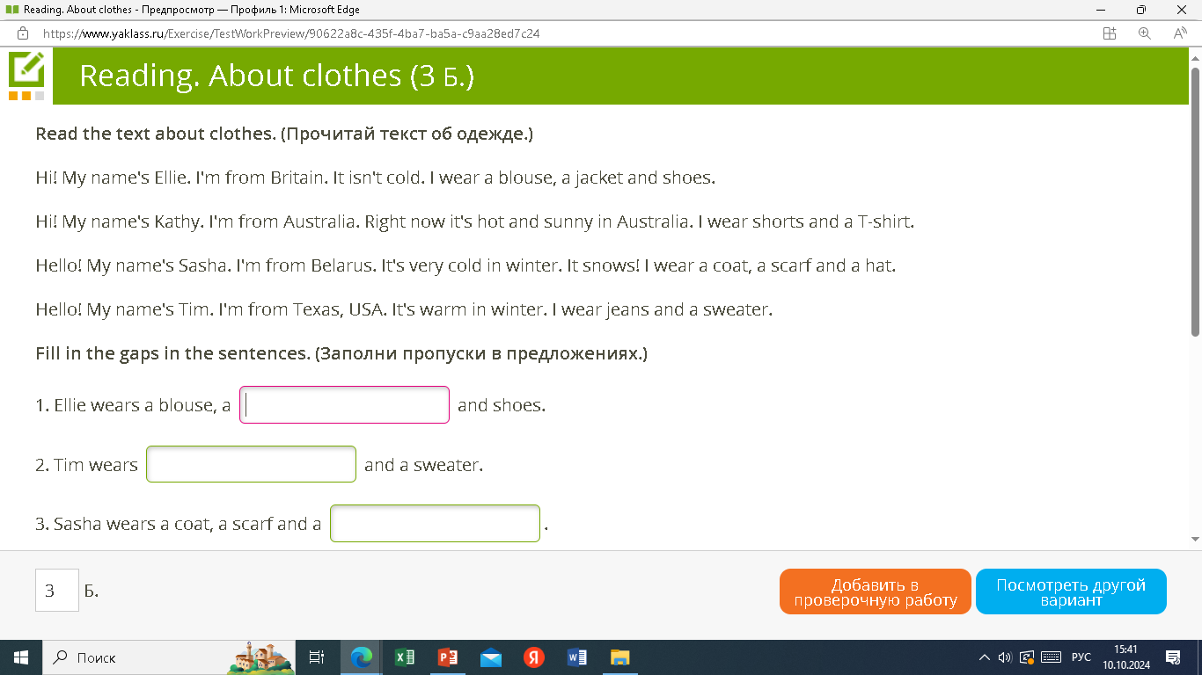
4 класс Поисковое чтение с детальным пониманием Задание на Якласс. Текстовый этап

Slide 22
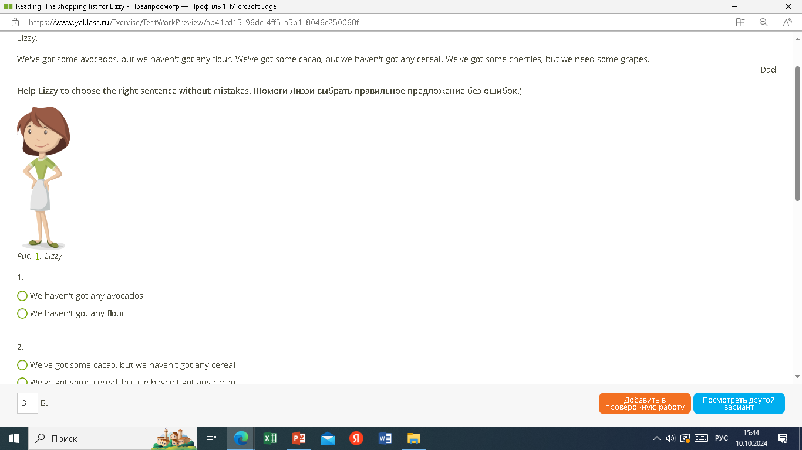
Формирование читательской грамотности на примере использования
образовательной платформы Якласс
4 класс Чтение с детальным пониманием Задание на Якласс. Текстовый этап

Slide 23
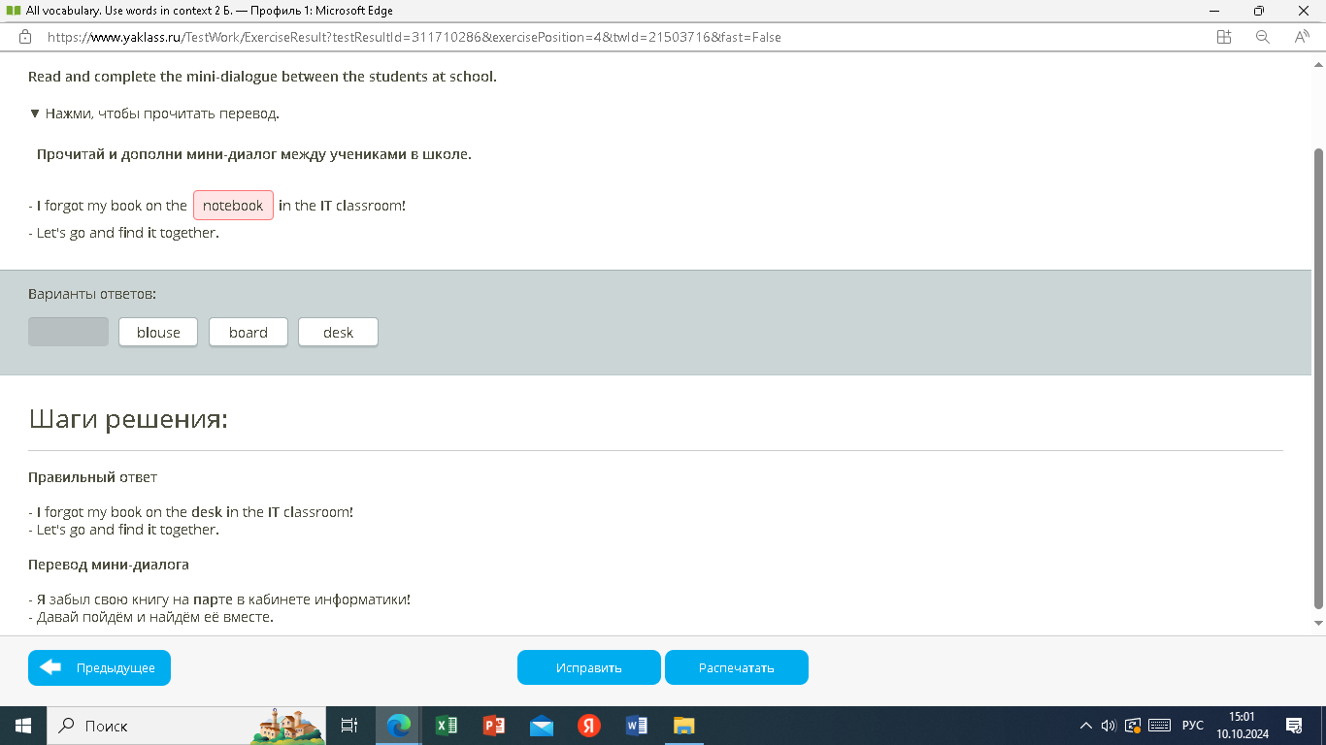
5 класс «School things» Задания на Якласс Чтение с детальным пониманием.
Текстовый этап

Slide 24
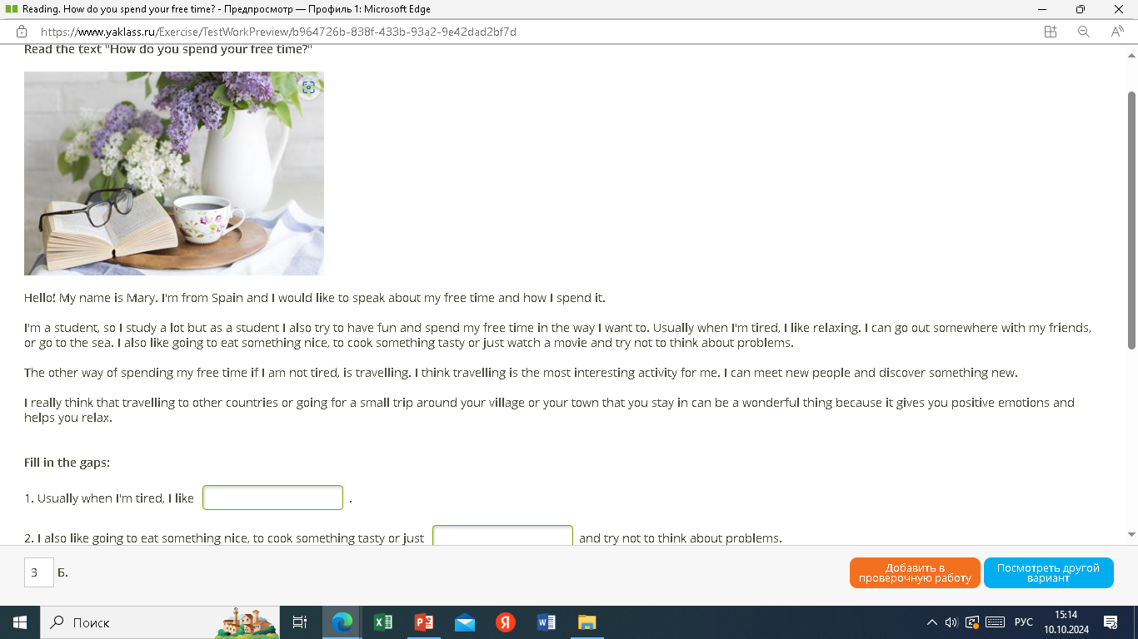
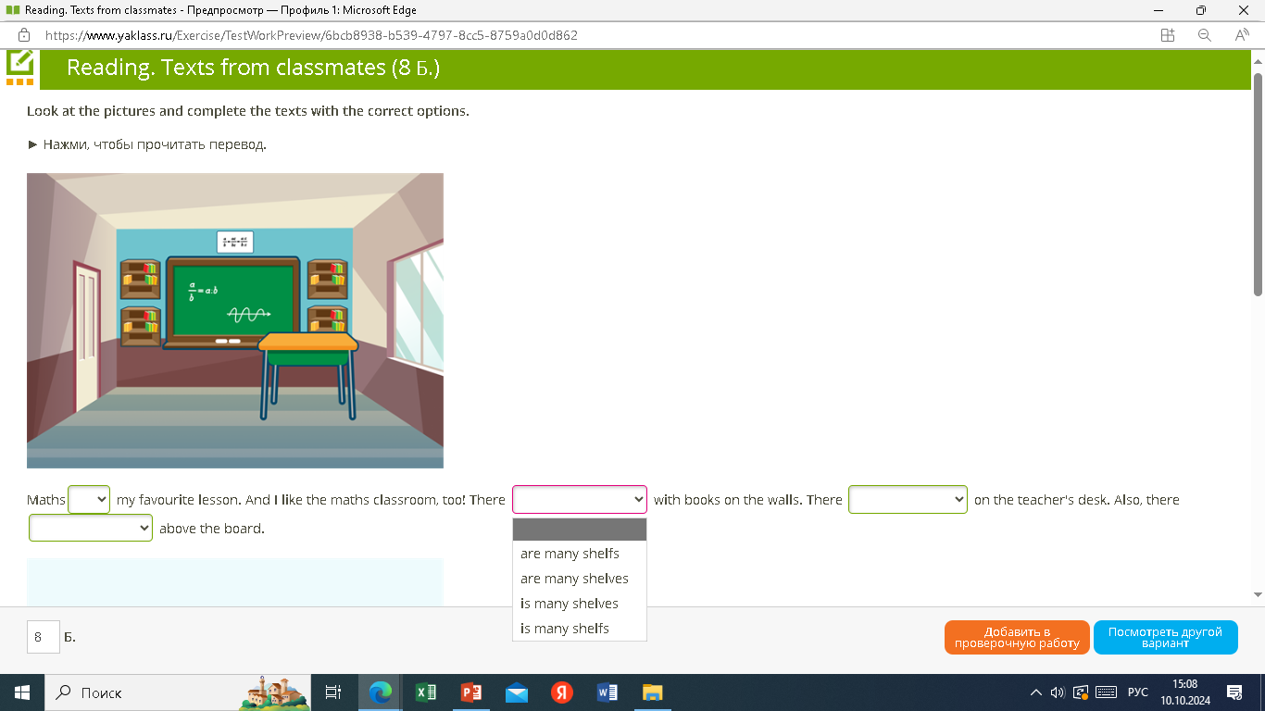
7 класс Поисковое чтение (чтение с детальным пониманием). Текстовый этап
Чтение с выбором правильного ответа

Slide 25
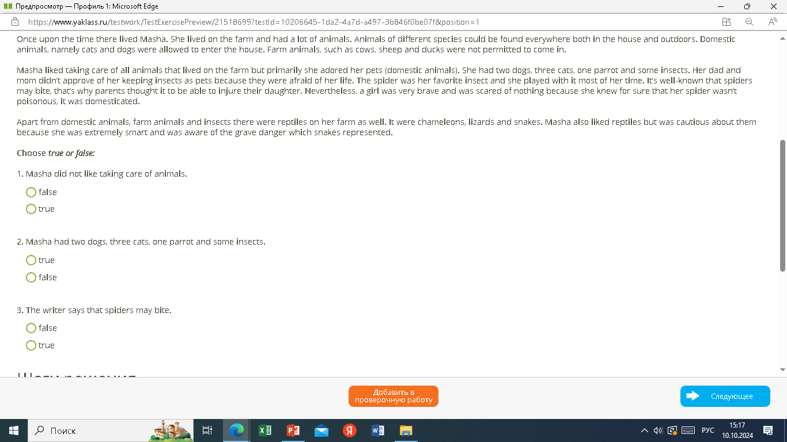
7классЗадание по чтению на Якласс READING Masha and her animals. Текстовый этап

Slide 26
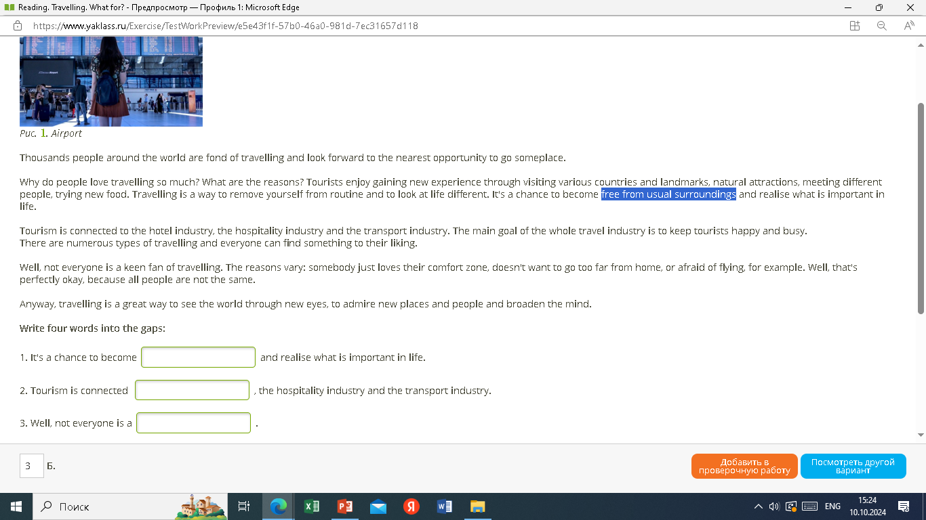
9 кл Задание по чтению на Якласс Read the text “Travelling… What for?
Текстовый этап

Slide 27
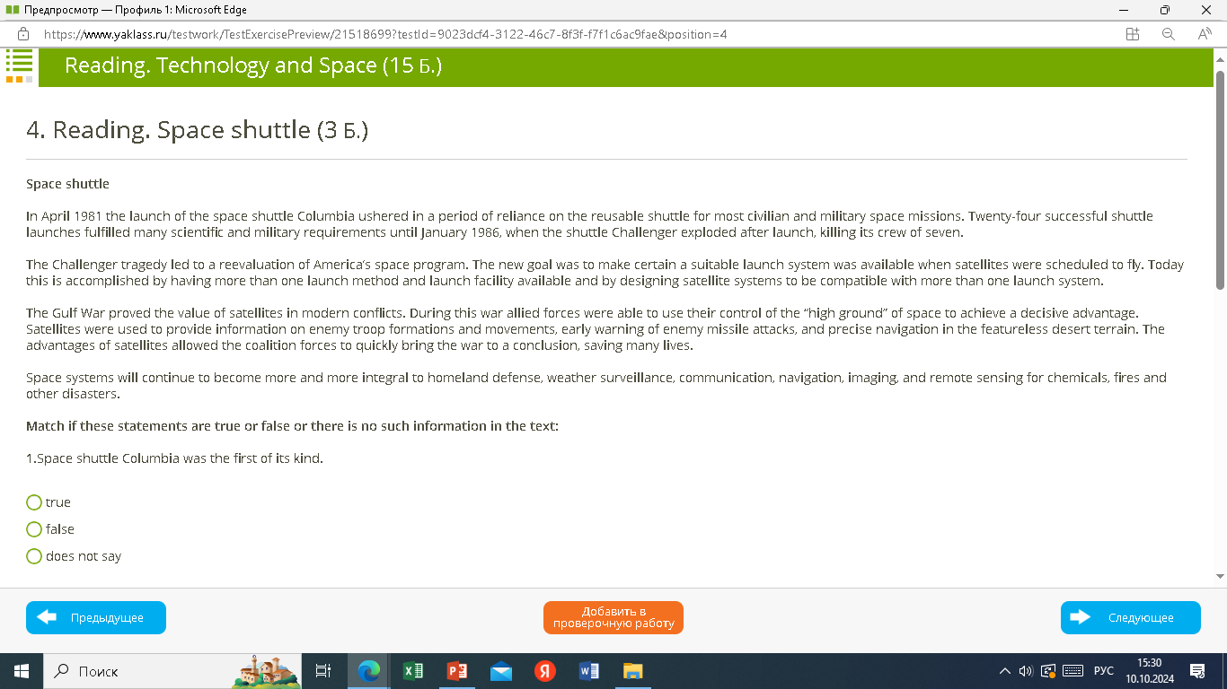
10 кл Задание по чтению на Якласс. Текстовый этап

Slide 28
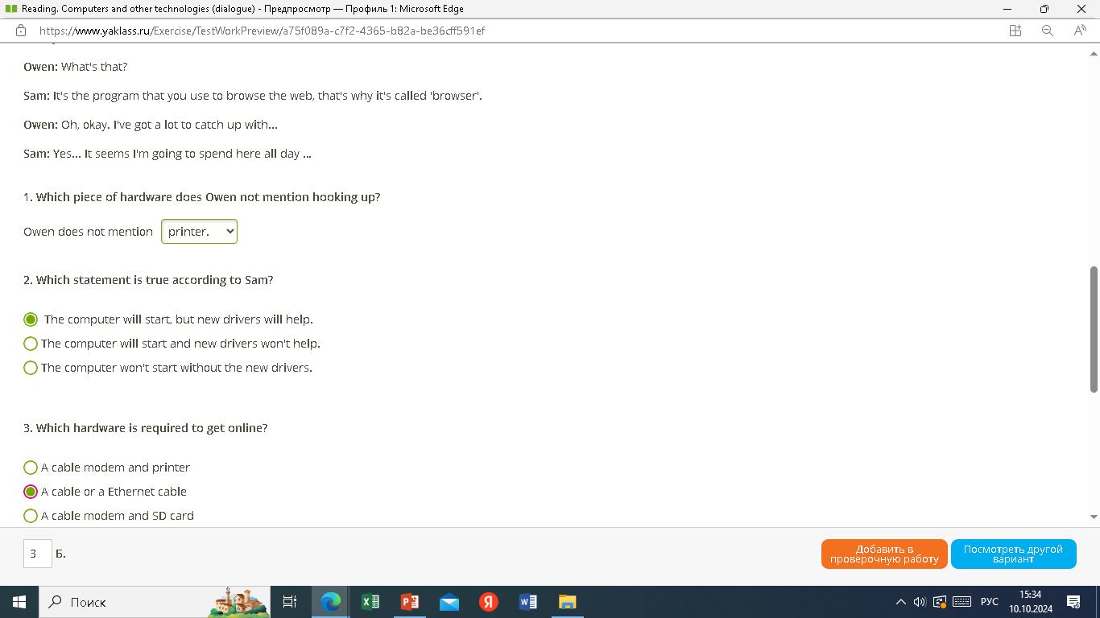
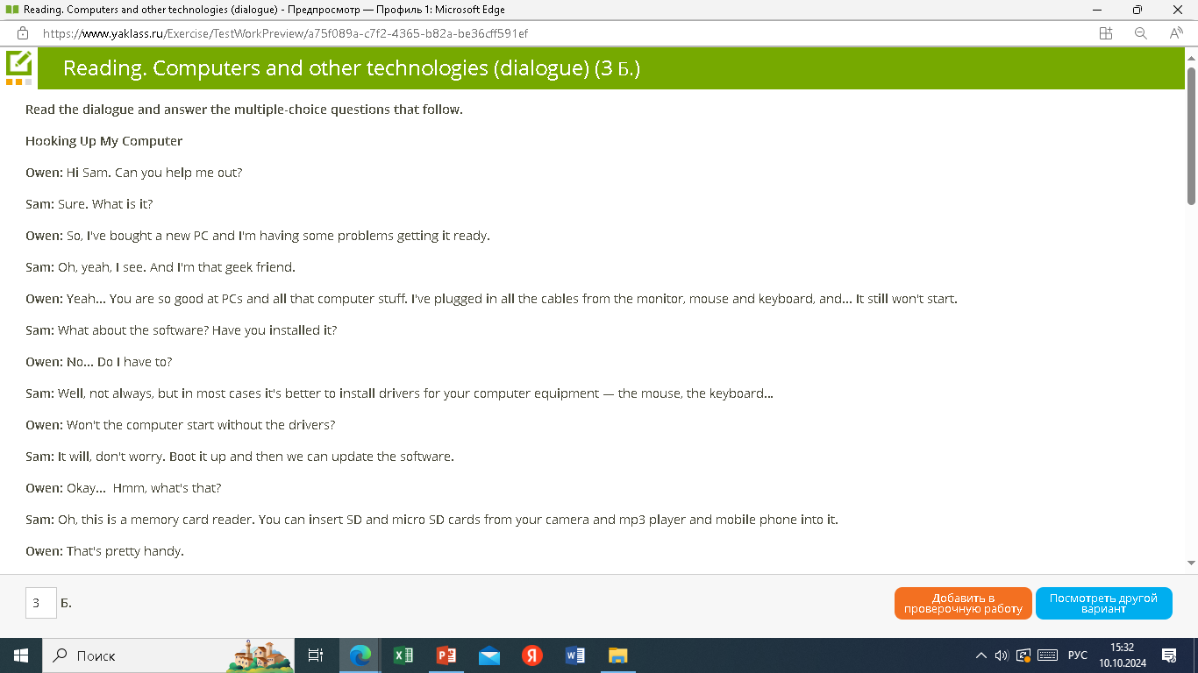
11 класс Ответ с множественным выбором (на Якласс)

Slide 29
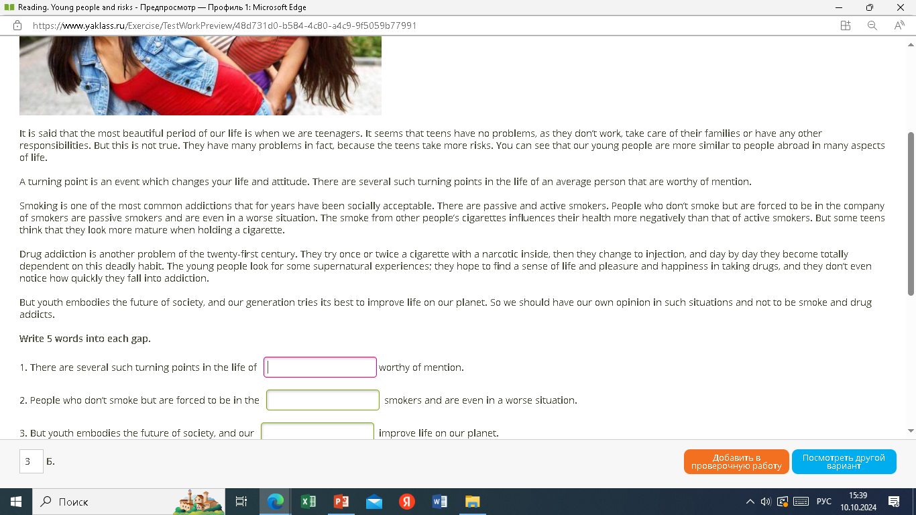
11 класс задание по чтению на Якласс. Текстовый этап

Slide 30
3. Послетекстовые (Post-reading) этап
Задания:
- выявить новое из прочитанного текста и/или высказать свое мнение по поводу прочитанного;
- опровергнуть утверждения или согласиться с ними;
- доказать или охарактеризовать что-то;
- составить план текста, выделив его основные мысли;
- пересказать/кратко изложить содержание текста;
- рассказать текст от лица главного героя;
- вставить в текст пропущенные слова или выражения и/или составить синквейн.

Slide 31
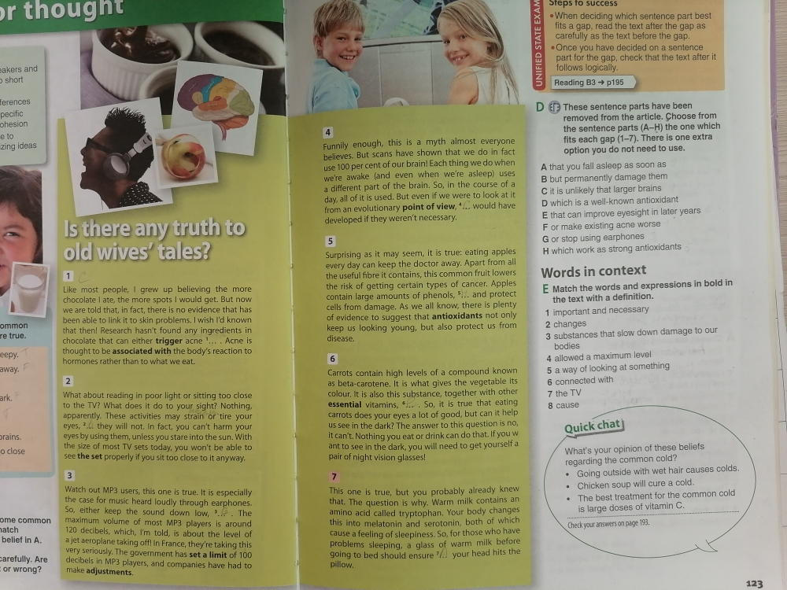
10 класс задание по чтению в учебнике. Послетекстовый этап

Slide 32
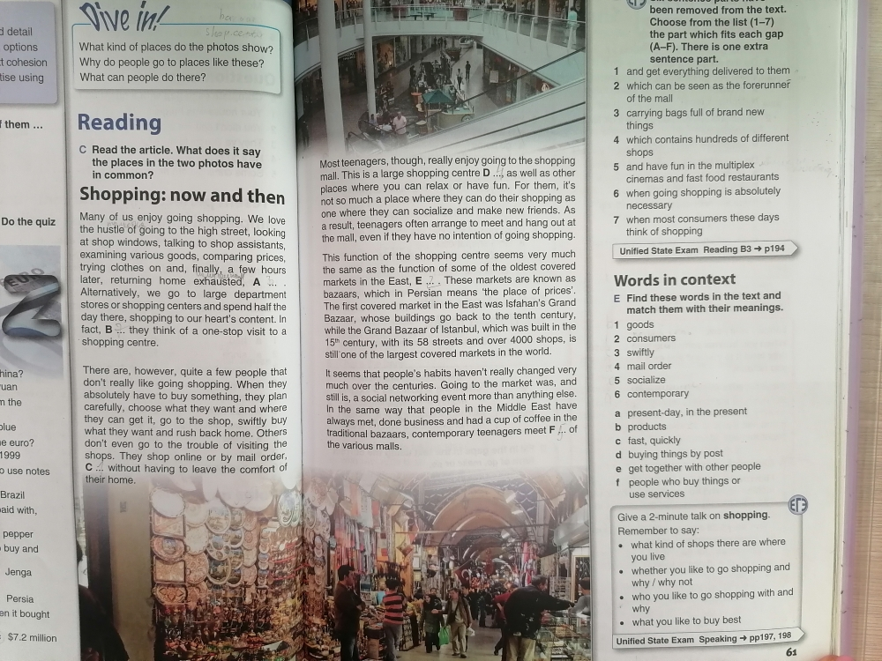
11 класс задание по чтению в учебнике. Послетекстовый этап

Slide 33
«Чтение — это один из истоков мышления и умственного развития»
В.Сухомлинский
Применяя задания на формирование читательской грамотности с помощью различных источников текстовой информации: учебник, электронные образовательные платформы, учитель способствует повышению мотивации обучающихся, расширяет их кругозор, помогает осознать ценности современного мира. Всё это необходимо для гармоничного развития личности и дальнейшего взаимодействия с обществом.

Slide 34
Список литературы
1.Английский язык. Учебник для общеобразовательных организаций
2.Воронина К.В. Формирование функциональной грамотности на уроках английского языка.//Молодой ученый—2020 — No 5 (295)— с. 305-306: https://moluch.ru/archive/295/67066/
3. Леонтьев А.А. От психологии чтения к психологии обучению чтению // Материалы 5-ой Международной научно-практической конференции (26-28 марта 2001 г.). В 2-х ч. Ч. 1 / Под ред. И.В. Усачевой. М., 2002
4.Панфилова Е.И. К вопросу о развитии функциональной грамотности учащихся на уроках английского языка//Научно-методический электронный журнал «Концепт». 2015, c. 51– 55.
5. Сметанникова, Н.Н. Стратегиальный подход к обучению чтению: междисциплинарные проблемы чтения и грамотности / Н.Н. Сметанникова. – Москва : РШБА, 2005
6. Читательская грамотность: пособие по развитию функциональной грамотности старшеклассников / Н.П. Забродина, И.Е. Барсуков, А.А. Бурдакова [и др.] ; под общ. ред. Р.Ш. Мошниной. – Москва : Академия Минпросвещения России, 2021
7.Spotlight 2. Student's book / Английский в фокусе 2 класс. Учебник для общеобразовательных учреждений. Ваулина Ю.Е., Дули Дженни, Подоляко О.Е., Эванс В.
8. Образовательные платформы: uchi.ru, yaklass.ru

Slide 35



